Slide 1
데이터 베이스 릴레이션 우리 필요한거
나름대로 정리해봄. 생각이 음스므로 음슴체를 쓰겠음.
우선
유저.
친구
로그
이렇게 3개 릴레이션은 기본으로 필요함.

Slide 2
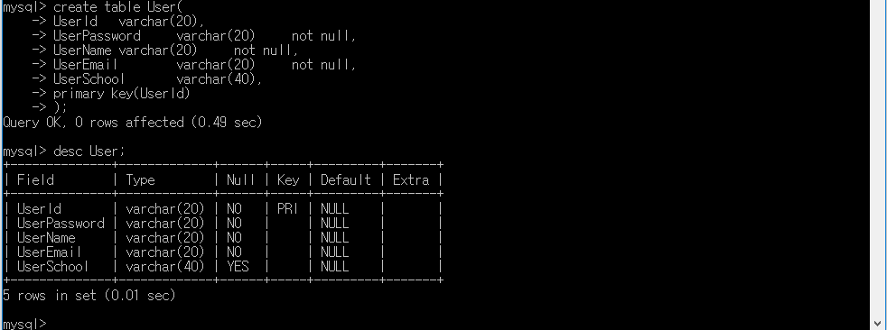
1. 유저 table : User
1.1 UserId varchar(20), → primary key
1.2 UserPassword varchar(20), → not null
1.3 UserName varchar(20), → not null
1.4 UserEmail varchar(40), → not null
1.5 UserSchool varchar(40),
일단 이정도면 될듯함. 쿼리문도 첨부 하겠음.
아;; 삑났는데 이메일 40으로 하면 되겠음.

Slide 3
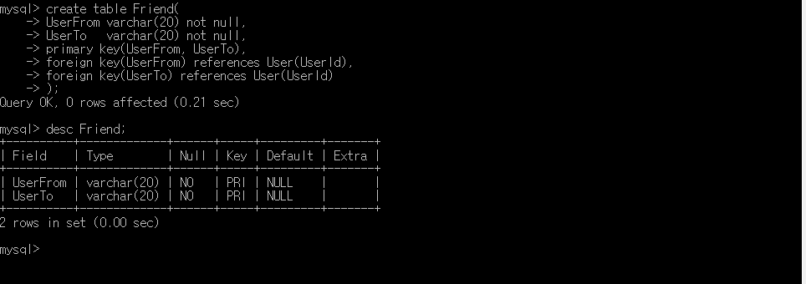
2. 친구 table : Friend
친구는 고민이 좀 되는데 일단 속성은 From, To 라는 두개만 두겠음.
하나의 친구 관계가 생성될 때 From, To 가 바뀌어서 두 개의 튜플이 들어가는걸로 하면 이렇게 하면 되겠음.
2.1 UserFrom varchar(20) → foreign key(유저의 UserId를 참조), 낫널
2.2 UserTo varchar(20) → foreign key(유저의 UserId를 참조), 낫널
primary key(UserFrom, UserTo)
기본키가 좀 이상하게 보일 수 있는데 From 또는 To 하나로는 고유한 튜플을 식별할 수 없음. 그래서 From, To 두개를 하나로 묶어서 키로 지정하는 것임. 이것 외에 다른 방법은 여기에 FriendNo 이런 번호 붙이는 속성을 하나 추가해서 그걸로 튜플을 식별하는 방법이 있는데, 일단은 이렇게 하겠음.

Slide 4
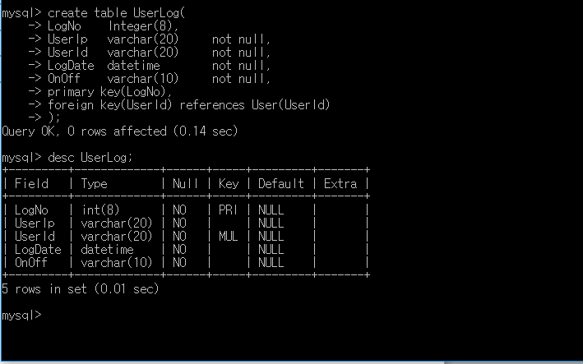
3. 로그 table : UserLog
이건 데이터베이스에 유저가 들어오고 나간 정보를 저장하는 테이블임.
그리고 여기에 해당 유저의 아이피 정보를 저장하겠음. 그리고 날짜와 시간.
또한 로그 기록시 번호를 부여하겠음.
3.1 LogNo Integer(8)
3.2 UserIp varchar(20) not null
3.3 UserId varchar(20) not null, foreign key
3.4 LogDate datetime not null
3.5 OnOff varchar(10) not null
prmary key(LogNo)

Slide 5
디비 사용법 이랄까? 설명.
우선 처음 commandLine을 키고 비번을 치고 로그인을 할거임.
그럼 무식하게 테이블 때려넣지 말고 차분하게
Create database Chatting_Program 을 살포시 해주자.
다음 위의 테이블 생성 명령어 입력하면 됨. 오류나면 말하셈.

Slide 6
다음으로 구현해야할 데이터 베이스 함수를 생각해 봤음.
먼저 유저에서.
아이디 찾아오기. 중복확인용
회원가입시 User테이블에 입력하는 함수.
다음 친구에서.
친구 추가하기 함수. 두번 할거면 두개다 해야함.
친구 삭제하기 함수. 이건 일단 From이 To를 삭제하면 반대쪽은 삭제하지 않도록 해줘. To From 이 경우 말하는 거임.
한명을 기준으로 그 친구들 모두 뽑아오는 함수.
다음 로그.
로그온 기록.
로그오프 기록.
생각나는건 차차 말해주겠음 그럼 20000. 아디다스..

